Slide 1




ניתוח נתונים
באמצעות PIVOT TABLE
על מסד נתוני האזעקות
במלחמת "שאגת הארי"

Slide 2
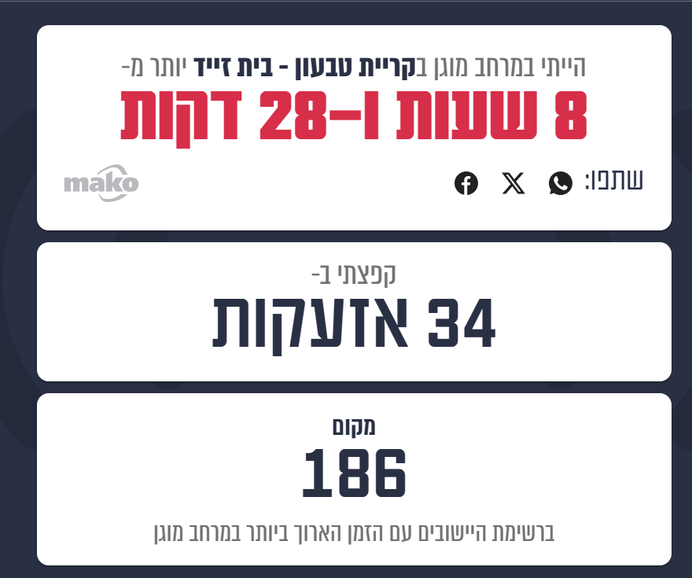
להלן אפליקציה המראה את זמן השהייה בממ"ד לפי יישובים.
להלן הקישור:
?זמן ממ״ד במבצע שאגת הארי: כמה זמן הייתם במרחב מוגן מתחילת המלחמה

Slide 3

נתונים אילו נשאבים ממסד נתונים של מערכת "צופר"
המרכזת את כל נתוני האזעקות.

Slide 4
נלמד כעת כיצד לעלות את מסד הנתונים הזה לאקסל
כדי שנוכל לנתח את הנתונים באמצעות PIVOT TABLE

Slide 5
שלב ראשון- העלאת נתונים לאקסל
נעתיק את הנתונים העדכניים ביותר של מסד הנתונים
על ידי העתקת הקישור מטה
https://raw.githubusercontent.com/yuval-harpaz/alarms/master/data/alarms.csv
הערה חשובה:
אפשר גם להוריד את זה כקובץ (בCSV) ולהעלות אותו לאקסל
כפי שהוסבר לכם בשיעור על טיוב הנתונים.

Slide 6
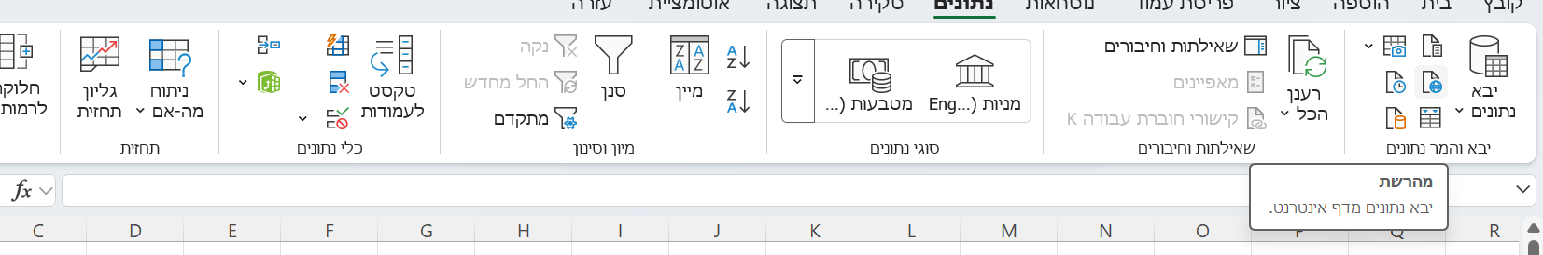
שלב ראשון- העלאת נתונים לאקסל
2. נפתח קובץ אקסל חדש, נלך ללשונית "נתונים"
ונבחר באייקון המסומן (ייבוא נתונים מהרשת)

Slide 7
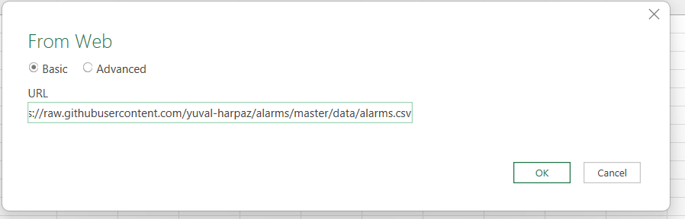
שלב ראשון- העלאת נתונים לאקסל
3. בחלון שנפתח נדביק את הקישור שהעתקנו מראש

Slide 8
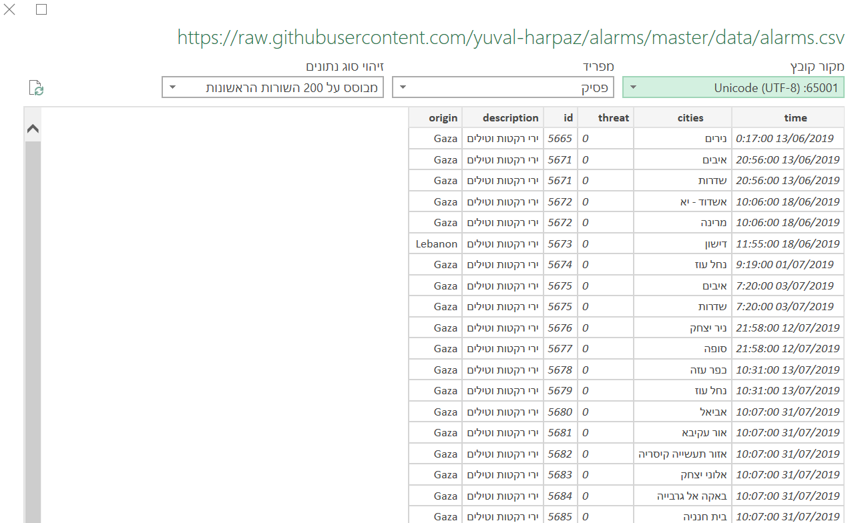
שלב ראשון- העלאת נתונים לאקסל
4. נשים לב בטבלה שנפתחת שמקור הקובץ הוא כפי שמופיע מטה.
לסיום נלחץ על "טען".

Slide 9
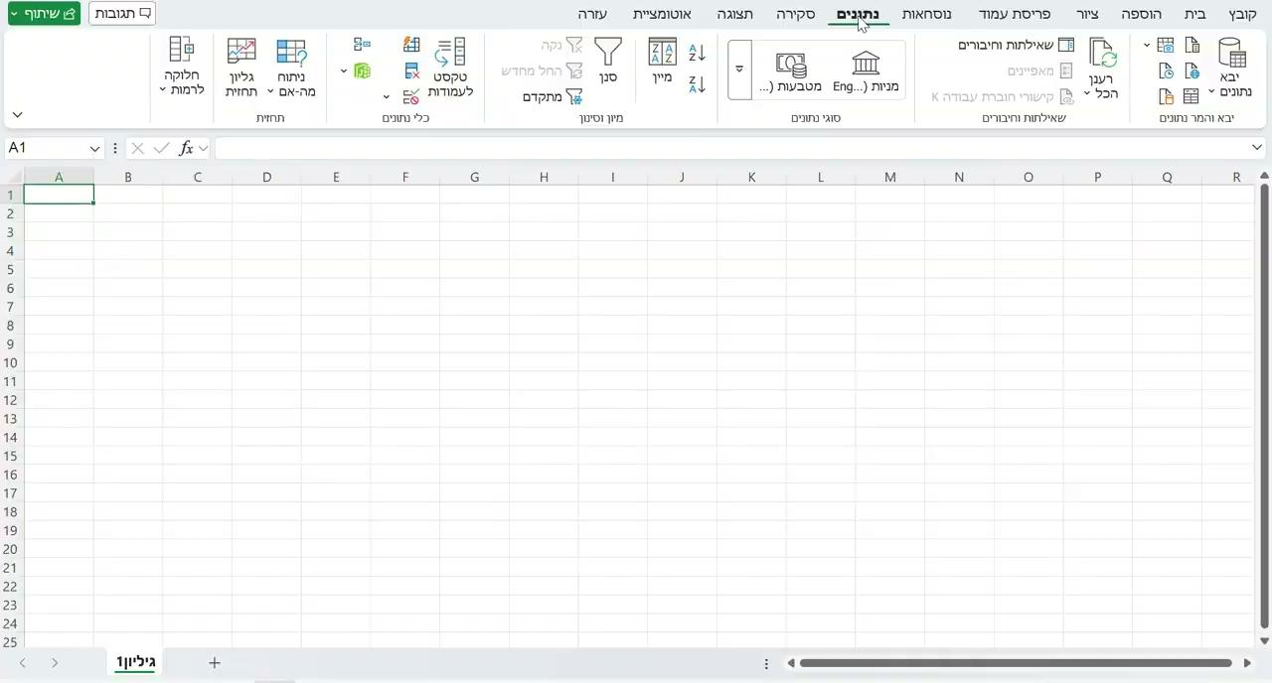
שלב ראשון- העלאת נתונים לאקסל
5. להלן סרטון עם כל שלבי העלאת הנתונים לאקסל.

Slide 10
שלב ראשון- העלאת נתונים לאקסל
5. להלן סרטון עם כל שלבי העלאת הנתונים לאקסל.

Slide 11
שלב שני - ניתוח הנתונים באמצעות PIVOT TABLE
מה זה Pivot Table (טבלת ציר)?
קיבלנו עכשיו קובץ CSV המכיל יותר מ- 20,000 שורות של נתונים.
לקרוא קובץ כזה שורה-שורה זה בלתי אפשרי, וגם שימוש בנוסחאות כמו COUNTIF על כמות כזו של מידע יהיה איטי ומסורבל.
ה-Pivot Table הוא ה"מנוע" של האקסל: הוא סורק את כל עשרות אלפי השורות, מקבץ אותן לפי קטגוריות שאתם בוחרים, ומריץ עליהן חישובים בשבריר שנייה.
בתרגול זה ניחשף ללוגיקה שפועלת "מאחורי הקלעים" של מערכות המידע: נלמד איך המחשב מבצע את החישובים המורכבים והסינונים שמאפשרים בסוף להציג לקהל הרחב תמונת מצב פשוטה, ויזואלית וברורה באפליקציות ובמהדורות החדשות.

Slide 12
שלב 2 - ניתוח הנתונים באמצעות PIVOT TABLE
ניצור כעת PIVOT TABLE לטבלה על מנת לנתח את "מקורות האיום" לפי שנים.
יצירת PIVOT של "מקור האיום" – חלוקה לפי זירות ושנים
המטרה: להבין איך השתנה מוקד האיום (עזה, לבנון וכו') לאורך השנים.
שלבי הביצוע: סמנו את הטבלה וצרו PIVOT TABLE
גררו את עמודת origin (מקור הירי) לאזור ה-שורות.
גררו את עמודת time (זמן) לאזור ה-עמודות.
שימו לב: האקסל יזהה את התאריכים ויקבץ אותם לשנים באופן אוטומטי.
גררו את עמודת id לאזור ה-Values (ערכים) וודאו שמוגדר Count (ספירה).

Slide 13
שלב 3 - תובנות בעקבות הנתונים
ענו על השאלות הבאות (בשקף הבא) בהתאם לנתונים שקיבלתם בPIVOT TABLE.
בטבלה מופיע הנתון FA (אזעקת שווא). למה חשוב להפריד אותו מהשאר כשמנתחים את עוצמת האש של האויב?
איזו מדינה/ות הייתה האיום המרכזי בשנת 2023?
איזו מדינה/ות הייתה האיום המרכזי ב2024?
איזו מדינה/ות היתה האיום המרכזי בשנים 2025-2026?
לפי שורת ה-סיכום, איזו שנה הייתה הקשה ביותר לעורף הישראלי?
לפי נתוני 2025 בלבד, לאיזה אזור גיאוגרפי הייתם מעבירים תקציבי מיגון?
נמקו בעזרת המספרים.
הגישו בסיום את המשימהבקלאסרום וצרפו את קובץ האקסל. בהצלחה!

Slide 14
שלב 3 - תובנות בעקבות הנתונים
תשובות:
הגישו בסיום את המשימה וצרפו את קובץ האקסל. בהצלחה!

